Slide 1
Evolution des compétences et savoirs
Des BTS SE & IRIS vers le BTS SN
Nom (s) intevenant(s)1 , qualité
Nom (s) intevenant(s)2 , qualité
Notes:
Introduction : notre objectif consiste en une présentation rapide et synthétique des évolutions du contenu du référentiel du BTS SN par rapport aux BTS IRIS et BTS SE en se limitant aux compétences et savoirs associés à développer dans ce nouveau BTS.
Quelles sont les nouvelles compétences à développer ? Quelles sont celles qui sont abandonnées ou dont l’importance auront été amenuisées? Quelles sont celles qui seront communes aux 2 spécialités,
Aborder ces questions nous donnera des éléments de réponses pour faire évoluer l’organisation et les contenus des enseignements en BTS SN.

Slide 2
Les 7 compétences du BTS SN
BTS IRIS BTS SE BTS SN
C1 Communiquer
C2 Organiser
C3 Concevoir
C4 Réaliser
C5 Installer
C6 Maintenir
A : Analyser
T : Tester et Valider
M : Maintenir et Installer
C : Appliquer de nouvelles solutions
E : Echanger des connaissances
C1 Communiquer
C2 Organiser
C3 Concevoir
C4 Réaliser
C5 Installer
C6 Exploiter
C7 Maintenir
Le référentiel SN est bâti sur le modèle de celui qui avait été utilisé pour le BTS IRIS.
La notion de champs technologiques présente dans l'ex BTS SE a disparu

Slide 3
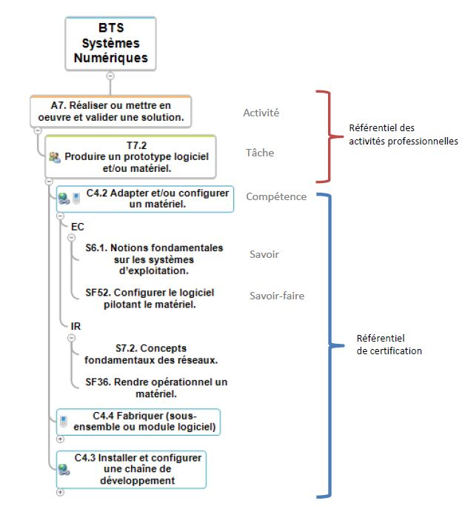

La carte heuristique du référentiel
Objectif: Offrir une lecture dynamique des liens entre les tâches, compétences et savoirs.
http://eduscol.education.fr/sti/sites/eduscol.education.fr.sti/files/seminaires/3776/3776-referentiel-bts-sn-carte-heuristique.zip
Notes:
Chaque séquence ou activité qui seront développées doivent faire référence aux compétences du référentiel , pour aider les enseignants et éviter une recherche documentaire fastidieuse, une carte heuristique sous Mindview a été élaborée.
Si on veut faire l’inventaire des compétences abordées lors d’une séquence à construire
La carte heuristique permet de retrouver rapidement les compétences liées aux savoirs et savoir faire ce qui évite de consulter le document papier.
Mindview est disponible dans les établissements , toutes les informations sont disponibles sur le site eduscol

Slide 4
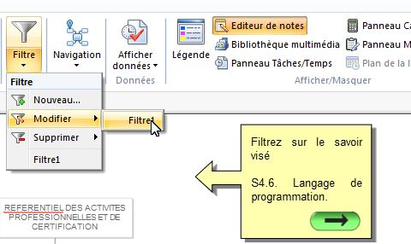
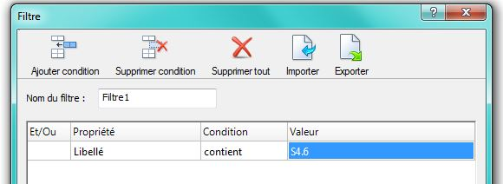
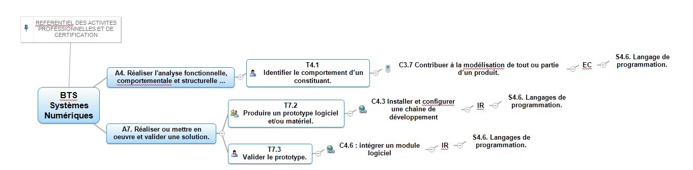
La carte heuristique du référentiel
http://eduscol.education.fr/sti/sites/eduscol.education.fr.sti/files/seminaires/3776/3776-referentiel-bts-sn-carte-heuristique.zip
Notes:
Exemple : Savoir S4.6 ( langage de programmation) -> on retrouve les tâches professionnelles et Activités professionnelles , les compétences à développer associées au savoir ( langage de programmation ) à utiliser pour l’organisation des séquences de cours ou de TP
Le filtre utilisé est S4.6 , l’extraction opérée par mindview fait état des activités professionnelle , tes tâches professionnelles liées à ces activités et des compétences associées au savoir S4.6

Slide 5
C1 : Communiquer
SE
BTS SN EC/IR
IRIS
C1.1 | Rechercher et structurer des informations techniques.
C1.2 | Présenter des informations à des interlocuteurs identifiés.
C1.3 | Assister des utilisateurs.
C1.4 | S’entretenir d’une problématique professionnelle.
C1.5 | Analyser l’expression d’un besoin client.
C1.6 | Collecter des données commerciales.
Nouveauté
Nouveauté
Nouveauté
Nouveauté
Nouveauté
Notes:
Les activités proposées aux étudiants devront favoriser la communication sous formes orales et écrites , les interlocuteurs pourront être les membres de l’équipe, des clients ou des usagers ,,,,etc
Autrefois Le cahier des charges était donné , il devra être élaboré par les étudiants après analyse d’un besoin client
La partie commerciale n’était abordée que sous la forme d’un chiffrage du coût du projet : argument pour le choix d’une solution ( société concurrentielle )

Slide 6
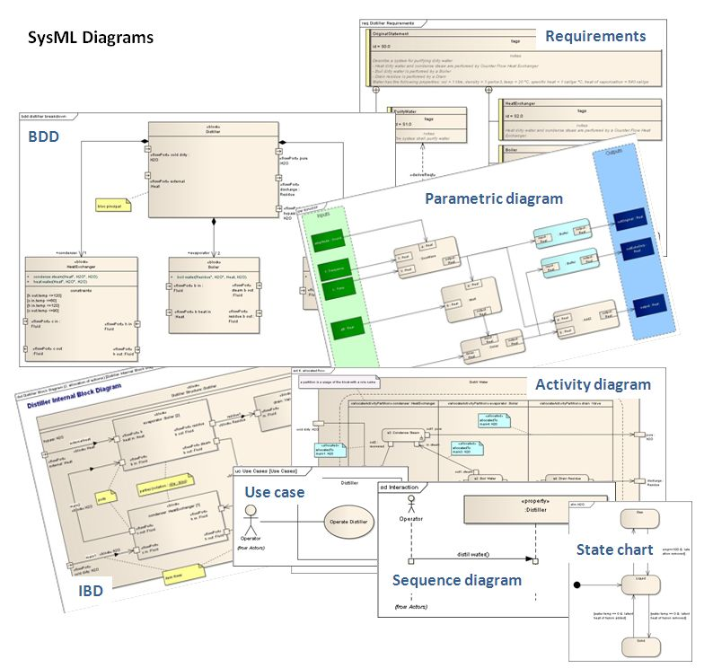
C1 : Communiquer
Principaux nouveaux savoirs et savoirs faire :
1 : Exprimer un cahier des charges préliminaires
2 : Maîtriser la représentation SysML et UML
3 :Tenir compte du développement durable
et de l'impact économique de la solution retenue
Notes:
Le technicien supérieur SN doit être capable d'être un interlocuteur du client, de ses collaborateurs , et de l'utilisateur final du système. Il intervient sur la cycle de vie d'un système.
Les étudiants seront amenés à utiliser les outils traditionnels de communication, ceux de description des systèmes tels SYSML ( description fonctionnelle ) ou UML ( description logicielle)
L’étudiant devra être capable de communiquer sur les choix à faire dans le cadre du développement durable lors de l’expression d’un besoin client -→ et en tenir compte pour les solutions techniques envisagées

Slide 7
C2 : Organiser
SE
BTS SN EC/IR
IRIS
Nouveauté
C2.1 | Maintenir les informations.
C2.2 | Formaliser l’expression d’un besoin.
C2.3 | Organiser et/ou respecter la planification d'un projet.
C2.4 | Assumer le rôle total ou partiel de chef de projet.
C2.5 | Travailler en équipe. ( non présent mais évalué en projet)
Nouveauté
Nouveauté
Nouveauté
Nouveauté
Nouveauté
Notes:
La notion planification du projet était établie pour le dossier de validation du projet mais était rarement exploitée , désormais les étudiants devront être formés à la démarche
Le rôle de chef de projet sera évalué lors du CCF1 de première année ( chaque étudiant joue le rôle de chef de projet )
Lors de la formation des activités seront élaborées pour préparer les étudiants aux fonctions de chef ou exécutants

Slide 8
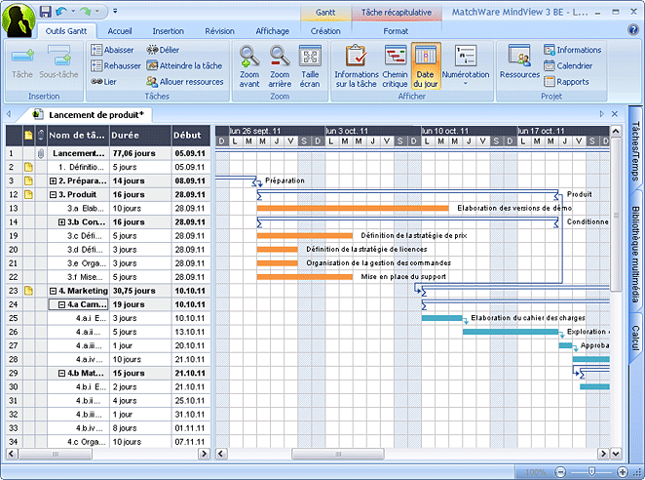


C2 : Organiser
Nouveaux savoirs savoir-faire associés ( à développer en cours d'année )
Notes:
L’étudiant de SN doit savoir rédiger un cahier des charges, planifier le travail : il doit être capable de mettre en œuvre des outils de description SYSML , GANTT, ,,, etc
Exemple : outil Gantt de Mindview

Slide 9
C3 : Concevoir
SE
BTS SN EC/IR
IRIS
C3.1 | Analyser un cahier des charges.
C3.2 | Analyser et compléter un dossier de spécifications techniques.
C3.3 | Définir l’architecture globale d’un prototype ou d’un système.
C3.4 | Valider le choix d’une architecture matérielle/logicielle.
C3.5 | Contribuer à la définition des éléments de recette au regard des contraintes du cahier des charges.
C3.6 | Recenser les solutions existantes répondant au cahier des charges.
C3.7 | Contribuer à la modélisation de tout ou partie d’un produit.
C3.8 | Elaborer le dossier de définition de la solution technique retenue.
C3.9 | Valider une fonction du système à partir d’une maquette réelle.
C3.10 | Réaliser la conception détaillée d’un module matériel et/ou logiciel.

Slide 10
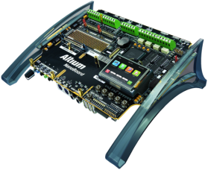
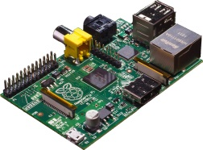
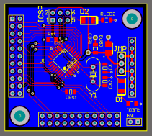
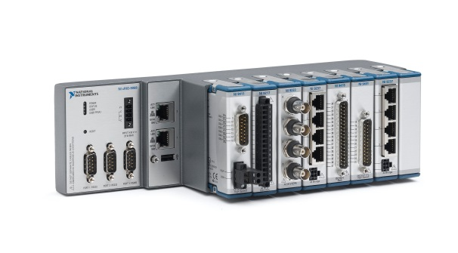
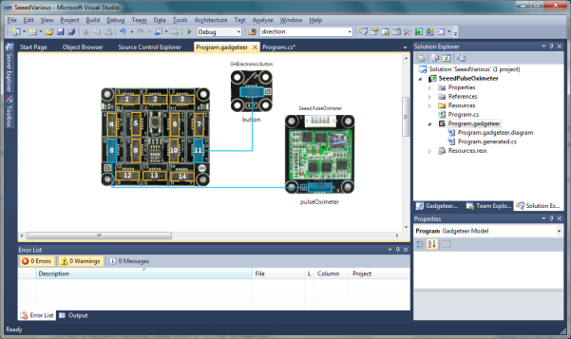
C3 : Concevoir
SE
BTS SN EC/IR
IRIS
La conception d’une solution technique reposera sur l’utilisation de cartes de prototypage du commerce de type Nanoboard ,Raspberry Pi, Beaglebone , Arduino, Mbeb …
Le BTS EC se limitera à concevoir des cartes d’adaptation simples.
Notes:
La conception se fera autour de systèmes de prototypage ( simulé par exemple ) ou prototypage rapide (nanoboard par exemple) :il faut en limiter la complexité
La conception logicielle utilisera un langage Programmation de haut niveau et la modélisation UML

Slide 11

C4 : Réaliser
SE
BTS SN EC/IR
IRIS
C4.1 | Câbler et/ou intégrer un matériel.
C4.2 | Adapter et/ou configurer un matériel.
C4.3 | Adapter et/ou configurer une structure logicielle. | C4.3 | Installer et configurer une chaîne de développement.
C4.4 | Fabriquer un sous-ensemble. | C4.4 | Développer un module logiciel.
C4.5 | Tester et valider un module logiciel et matériel. | C4.5 | Tester et valider un module logiciel.
C4.6 | Produire les documents de fabrication d’un sous-ensemble. | C4.6 | Intégrer un module logiciel.
C4.7 | Documenter une réalisation matérielle/logicielle.
Notes:
(Alain ) Les repères de compétences sont identiques mais les savoirs faire sont différents ex C4.1
les repères peuvent être également identiques mais se rapporter à des compétences différentes ex C4.3
(Thierry) C4.4 Attention: en SN EC on se limite à la fabrication de sous ensembles comportant peu de composants ( prototypes , cartes réalisées en externe : le temps consacré au développement doit être limité – outils simples à mettre en œuvre )
le champs d’activité professionnel « production électronique » n’existe plus

Slide 12
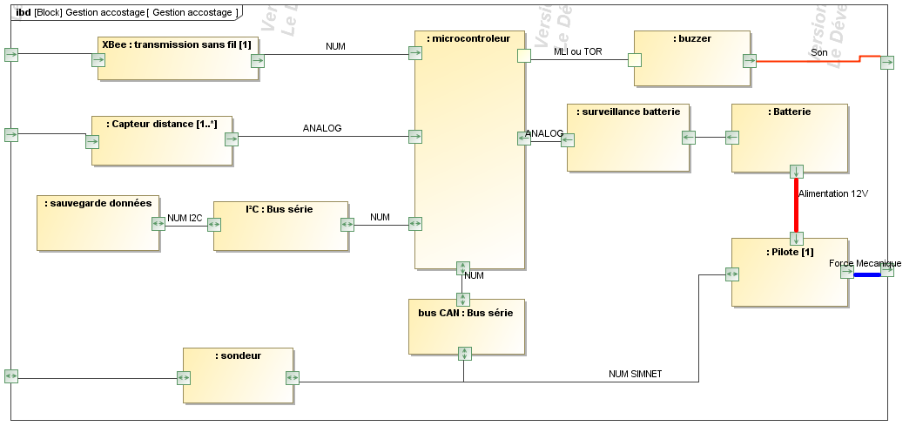
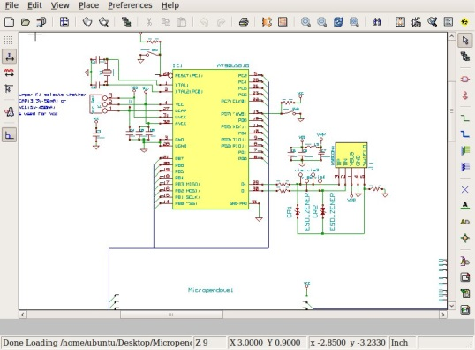
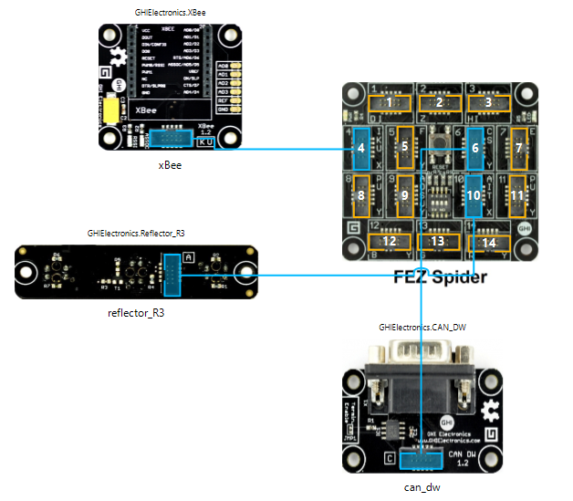
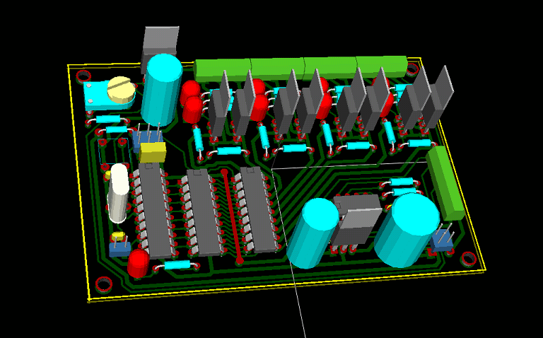
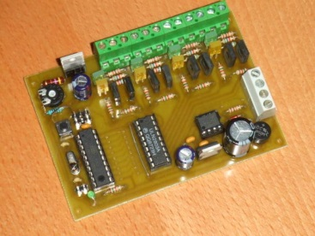
C4 : Réaliser
Utilisation de solutions de prototypage
Utilisation d’équipements en réseau
Notes:
EC : la réalisation d’ un sous ensemble est limitée au routage de la solution et à l’ assemblage quelques composants
Le processus de fabrication est au niveau de la connaissance ( taxonomique 2 ) Il s'agit de se limiter à la réalisation d'un sous-ensemble : carte interfaçage , fonction particulière etc …
Les systèmes réalisés pourront nécessiter la mise en œuvre d’équipement réseau ( terrain, ethernet… )
Vous avez ici un exemple tiré d’un projet qui vous sera présenté ensuite : « gestion d’accostage » il est bâti à partir de cartes du commerce ( FEZ Spider et autres interfaces … )

Slide 13

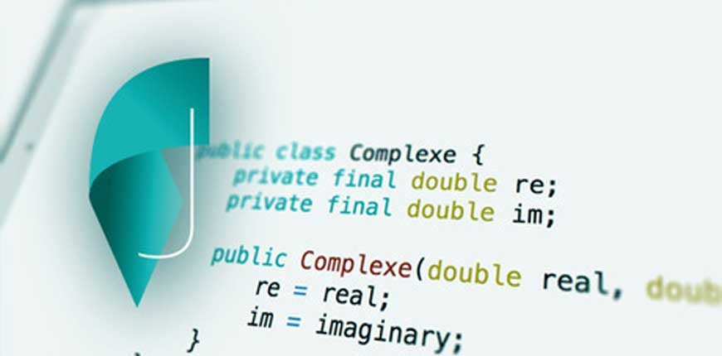
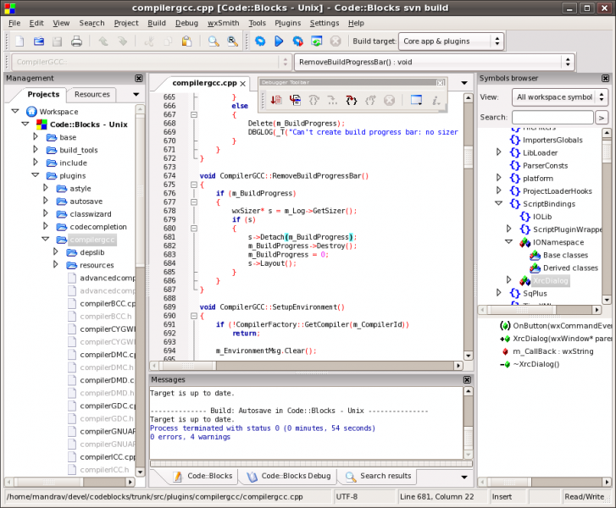

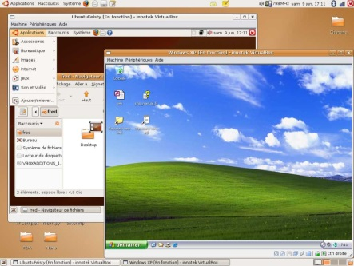
C4 : Réaliser
Programmation C C++
Programmation Web
Utilisation de Machine virtuelles
Programmation assembleur
Notes:
IR : S6.5 intégration des machines virtuelles : les systèmes de développement présents peuvent être différents de ceux présents sur les cibles où les modules logiciels seront implantés
EC : on se limite à l’utilisation de classes en C++, de librairies … ( pas de conception de librairies , ou classes )

Slide 14
C5 : Installer
SE
BTS SN EC/IR
IRIS
C5.1 | Préparer la solution et le plan d’action.
C5.2 | Mettre en œuvre une solution matérielle/logicielle en situation.
C5.3 | Effectuer la recette d’un produit avec le client.
 | N'existe pas en EC | C5.4 | Installer un système d’exploitation et/ou une bibliothèque logicielle.
 | N'existe pas en EC | C5.5 | Installer un dispositif de correction et/ou mise à jour de logiciel.
Pas de modifications majeures dans les 2 spécialités
Notes:
Les étudiants ont conçu et réalisé ou acquis un système , ils ont à l’installer pour le client ( solution matérielle et/ou logicielle)
Évaluée lors du CCF1

Slide 15
C6 : Exploiter
SE
BTS SN EC/IR
IRIS
C6.1 | Superviser le fonctionnement d’un produit matériel/logiciel.
C6.2 | Analyser les comptes rendus d’exploitation.
Nouveauté
Nouveauté
Nouveauté
Nouveauté
Les activités confiées aux étudiants de BTS SN devront leur permettre de mettre en œuvre
des outils de supervision de systèmes : exemple gestion de défauts sur un calculateur
embarqué ( automobile ou autre …. )
Notes:
Sous entend que les systèmes soient initialement opérationnels
La compétence « exploiter » sera évaluée lors du CCF2 de deuxième année et de manière très simple en CCF1 ( 2ème semestre de première année ). il s’agit d’effectuer le suivi des performances d’un système ou de ses défaillances

Slide 16
C7 : Maintenir
SE
BTS SN EC/IR
IRIS
C7.1 | Diagnostiquer les causes d’un dysfonctionnement.
C7.2 | Proposer des corrections ou des améliorations.
C7.3 | Dépanner une installation matérielle/logicielle.
C7.4 | Assurer la traçabilité.
Nouveauté
La compétence C7 existait dans le BTS SE et était évaluée lors de l'épreuve E5 (M3,M4) , elle existait dans le BTS IRIS mais n’était pas évaluée. Seule la compétence C7.4 est nouvelle.
La compétence C7 du BTS SN sera évaluée au CCF 2.
Notes:
Assurer la traçabilité sur toute action en opération de maintenance ( ex lors d’un exercice préparatoire au CCF2)
EC : mettre à jour une base de données des défauts,
IR : répondre par exemple aux questions qui quand quoi sur un historique des modifications apportées au logiciel

Slide 17
Evolution des compétences et savoirs
Merci pour votre attention

